Slide 1

Akıllı Oto Yıkama Kapasite Analizi ve Simülasyon Sistemi
Günlük iş akışı, araç yoğunluğu ve personel verimliliğini analiz eden yüksek sadakatli bir simülasyon ve dashboard sistemi.
MEHMET ÖZBAYRAM · 22430070049

Slide 2
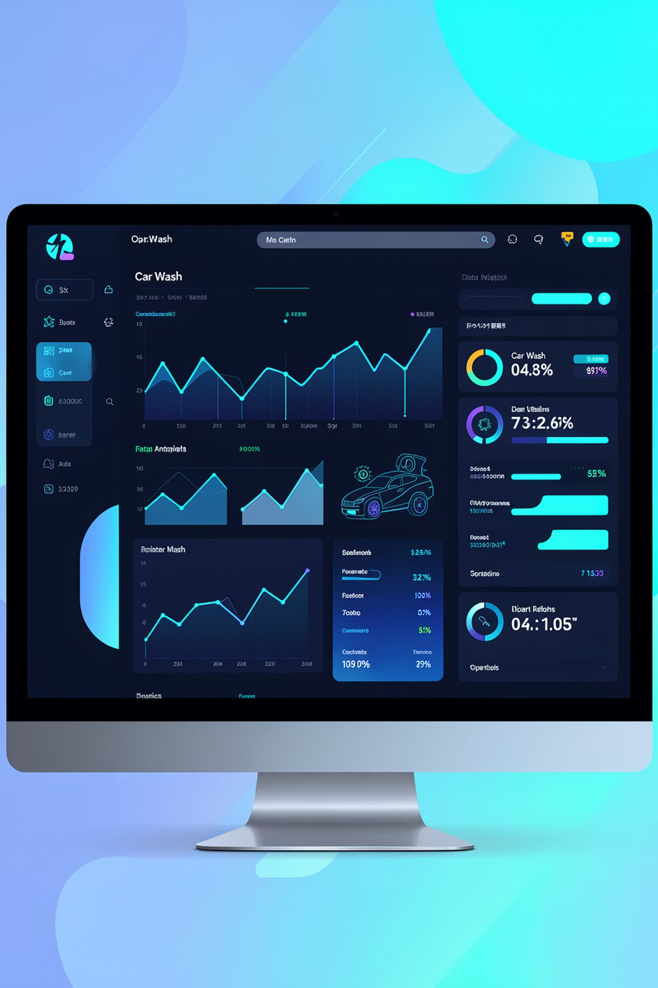
Projenin Amacı
İşletme sahipleri ve sistem analistleri için yıkama kabini sayısı, personel sayısı ve araç geliş sıklığı gibi parametrelerin müşteri bekleme süreleri üzerindeki etkisini gözlemleme imkânı sunar.
🔍 Darboğaz Tespiti
Sistemdeki darboğazları (bottleneck) tespit ederek operasyonel verimliliği artırır.
📊 Somut Veriler
Karar vericilere somut, ölçülebilir veriler sunar.

Slide 3

Özelleştirilmiş Araç Kategorileri
Sistem, farklı fiziksel özelliklere ve işlem sürelerine sahip 5 farklı araç kategorisini simüle eder.
Küçük Araçlar
Büyük Araçlar
Görevli Araçlar
Motor ve Otomobil — Hızlı işlem süresi
Otobüs ve Tır — Uzun işlem süresi
Ambulans, İtfaiye vb. — Özel öncelik ve kabin

Slide 4
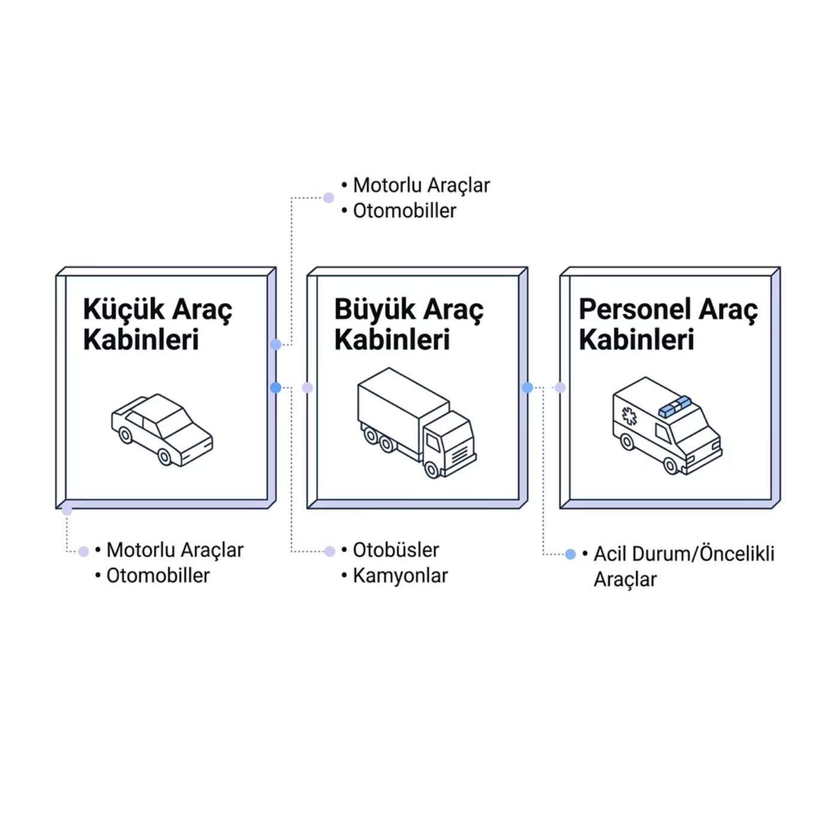

Akıllı Kabin Yönetimi
Kabin Grupları
Araç tiplerine göre 3 farklı kabin grubu tanımlanmıştır. Her grup yalnızca kendi araç tipine hizmet verir, böylece çapraz bekleme süreleri minimize edilir.
Küçük Araç Kabinleri
Büyük Araç Kabinleri
Görevli Araç Kabinleri
Sadece Motor ve Otomobiller için
Sadece Otobüs ve Tırlar için
Sadece Görevli Araçlar için

Slide 5
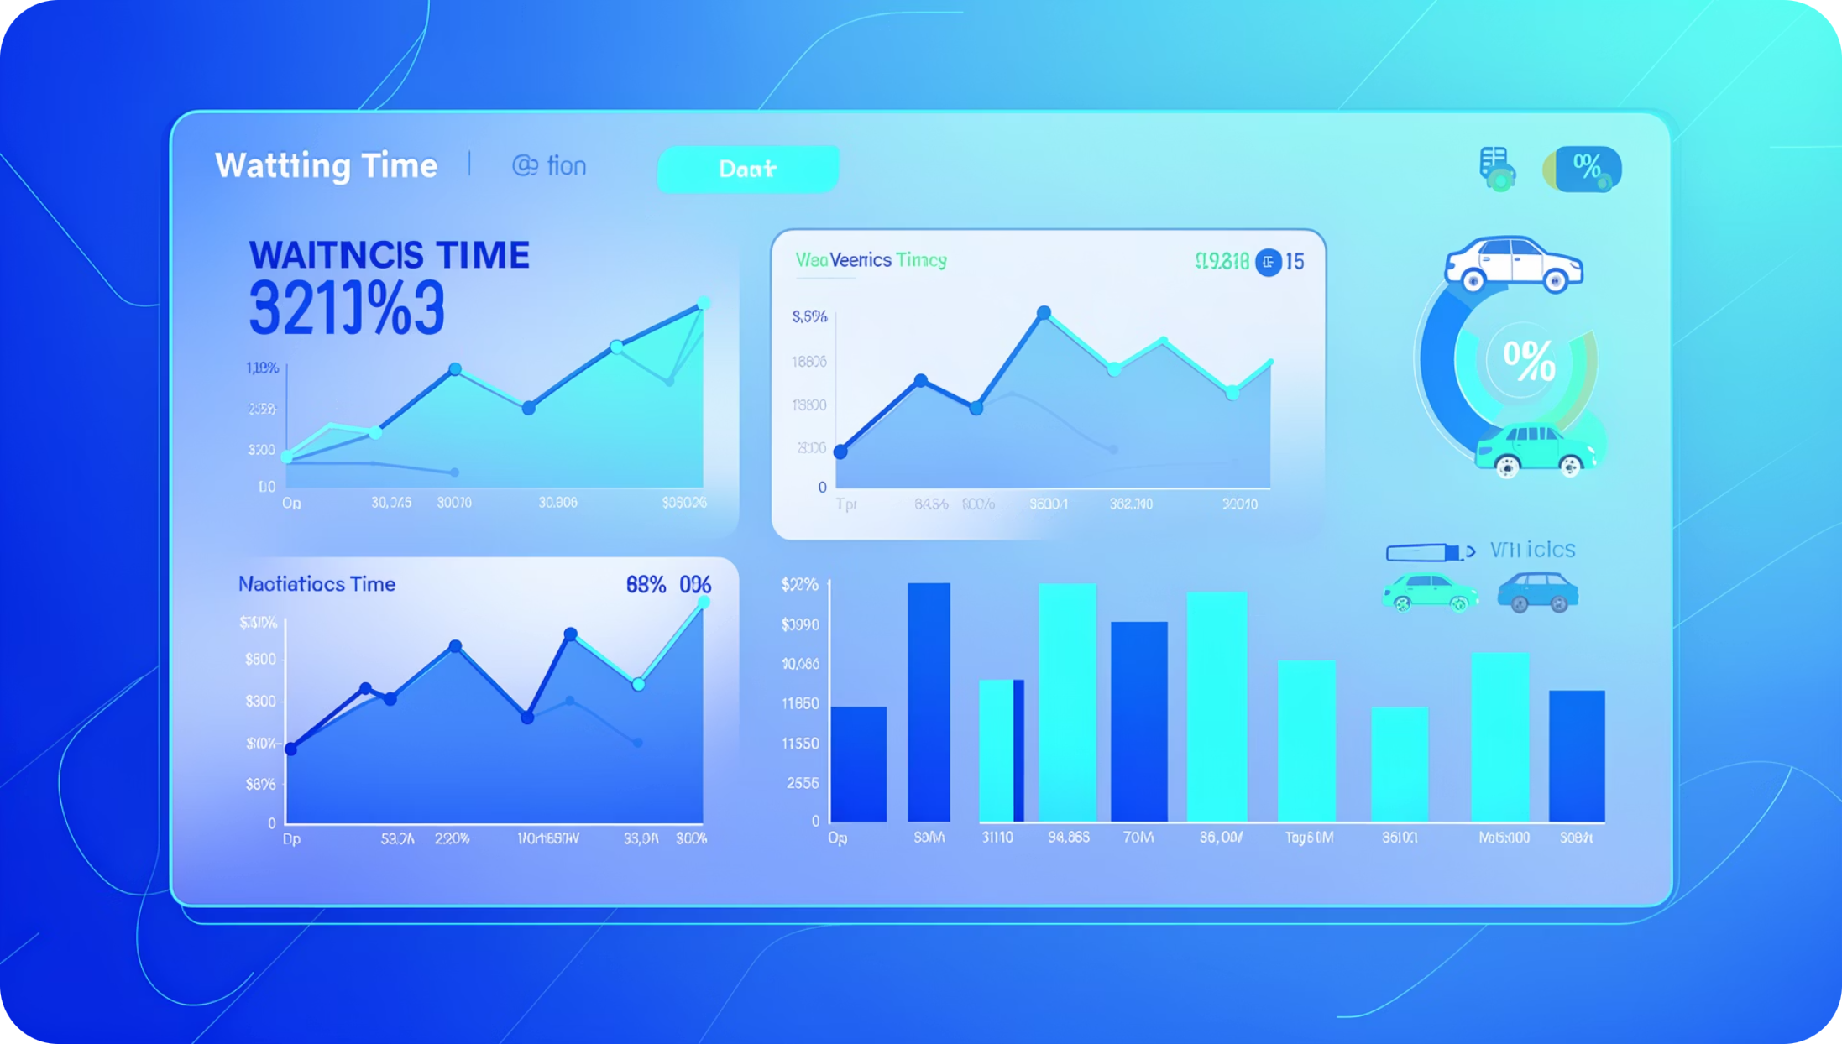
Detaylı Metrik Analizi
Her Araç Grubu İçin Ayrı Hesaplama
Genel ortalamalar yerine, her araç grubu için Yıkama ve Kurulama bekleme süreleri ayrı ayrı hesaplanır.
Hangi araç tipinin nerede daha çok beklediği net bir şekilde görülebilir
Yıkama bekleme süresi araç kategorisine göre ayrı raporlanır
Kurulama bekleme süresi araç kategorisine göre ayrı raporlanır

Slide 6
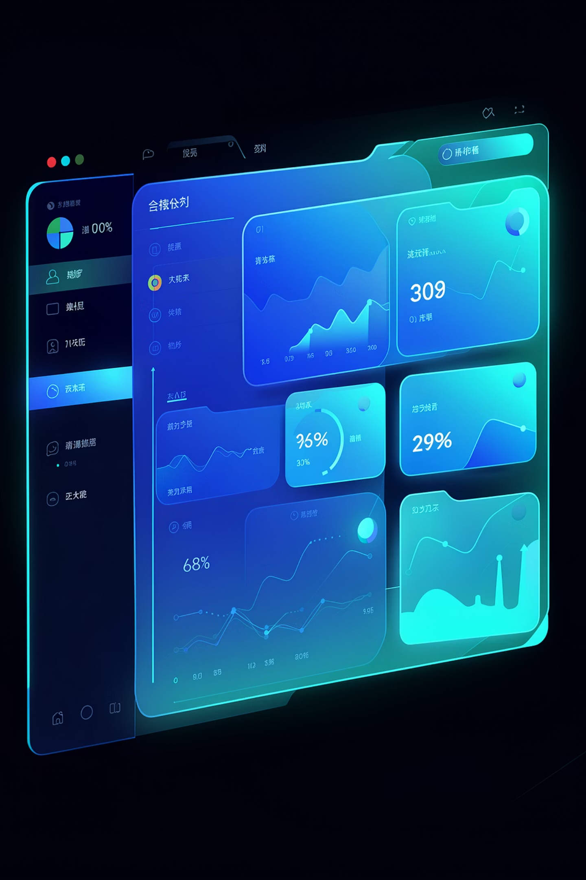



Canlı Takip Dashboard'u
Glassmorphism Tasarım
Gerçek Zamanlı Görselleştirme
Modern, şık ve göz yormayan karanlık mod arayüzü
Araçların kuyruğa girişi, kabinlere dağılımı ve personel tarafından kurulama süreçleri anlık animasyonlarla takip edilebilir
Dinamik Log Sistemi
Yaşanan her olay (varış, yıkama bitişi, ayrılış) zaman damgasıyla birlikte ekrana akar

Slide 7
Kullanılan Teknolojiler
Python (SimPy)
Flask
HTML5 & CSS3
Matematiksel ve istatistiksel simülasyon motoru
Backend API ve web sunucusu
Modern UI tasarımı — Gradient, Flexbox, Grid
JavaScript (ES6+)
FontAwesome
Canlı veri işleme ve DOM manipülasyonu
Dinamik araç ve durum ikonları

Slide 8
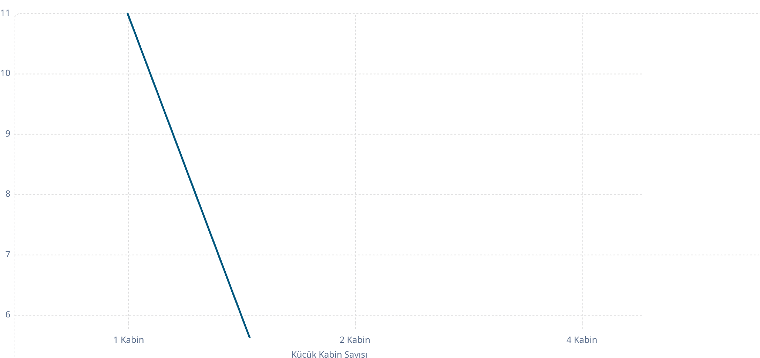
Araç Tiplerine Göre Yıkama Bekleme Süreleri
Küçük kabin sayısı arttıkça küçük araçların bekleme süresi dramatik biçimde düşmektedir.
1 kabinde küçük araçlar ortalama 11 dakika beklerken, 4 kabine çıkıldığında bu süre 0,1 dakikaya düşmektedir. Büyük ve görevli araçların bekleme süreleri küçük kabin sayısından bağımsız olarak düşük kalmaktadır.

Slide 9
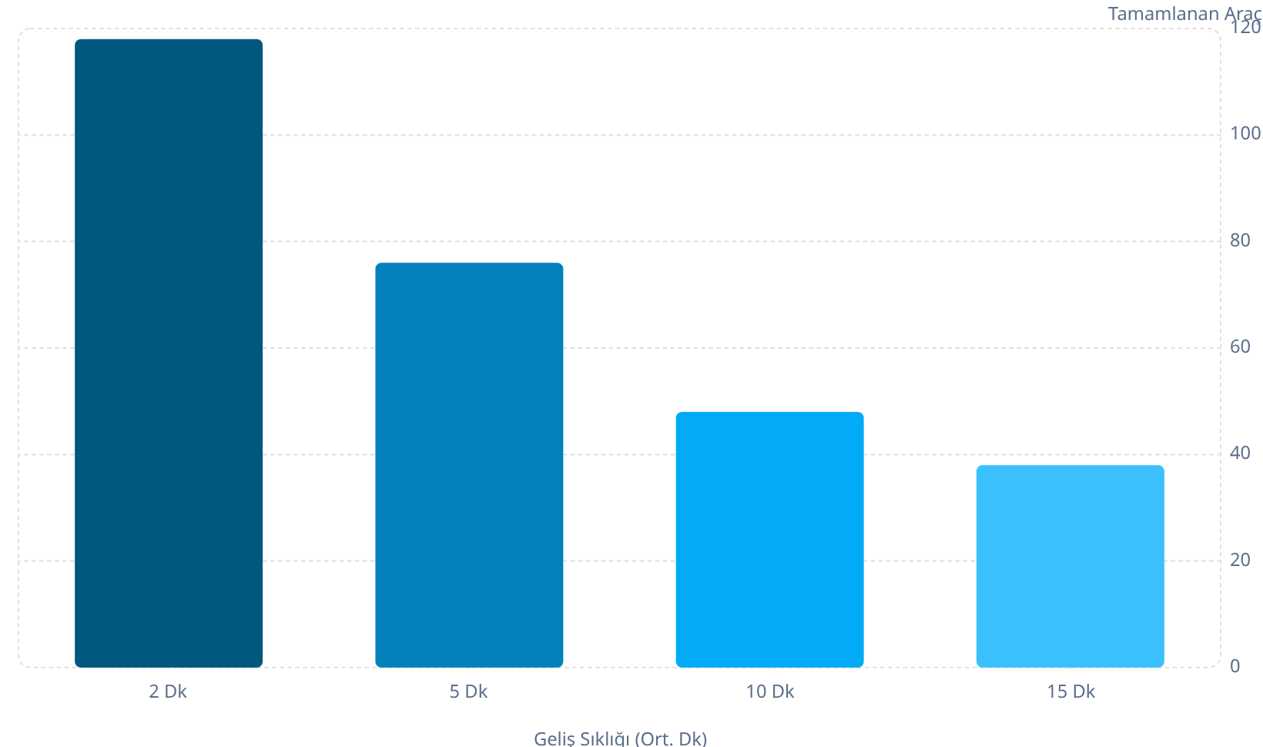
Geliş Sıklığına Göre Tamamlanan Araç Sayısı
Yoğunluk Analizi
Araç geliş sıklığı arttıkça sistemden geçen toplam araç sayısı doğal olarak artmaktadır. 2 dakikada bir araç gelişinde 118 araç tamamlanırken, bu süre 15 dakikaya çıktığında tamamlanan araç sayısı 38'e düşmektedir.
En Yüksek Kapasite
En Düşük Kapasite
2 dk aralık → 118 araç
15 dk aralık → 38 araç

Slide 10
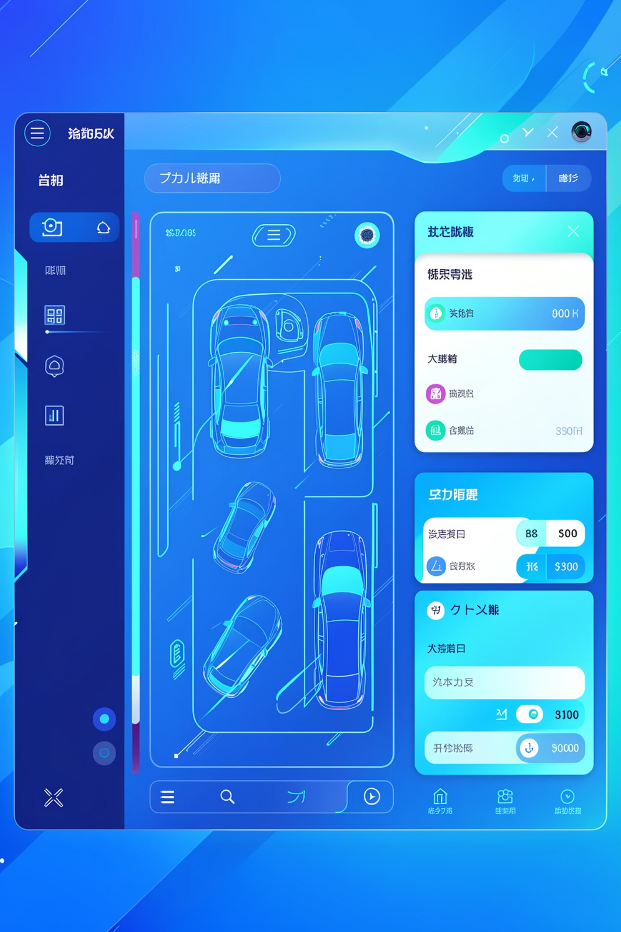
Sonuç ve Özet
Proje, temel bir yıkama modelinden gelişmiş özelliklerle donatılmış kapsamlı bir simülasyon sistemine dönüştürülmüştür.
01
5 Araç Kategorisi
Küçük, büyük ve görevli araçlar için özelleştirilmiş simülasyon
02
3 Kabin Grubu
Her araç tipi için ayrı kabin yönetimi
03
Detaylı Metrikler
Yıkama ve kurulama bekleme süreleri araç grubuna göre ayrı hesaplanır
04
Canlı Dashboard
Glassmorphism tasarım, gerçek zamanlı görselleştirme ve dinamik log sistemi

Slide 11
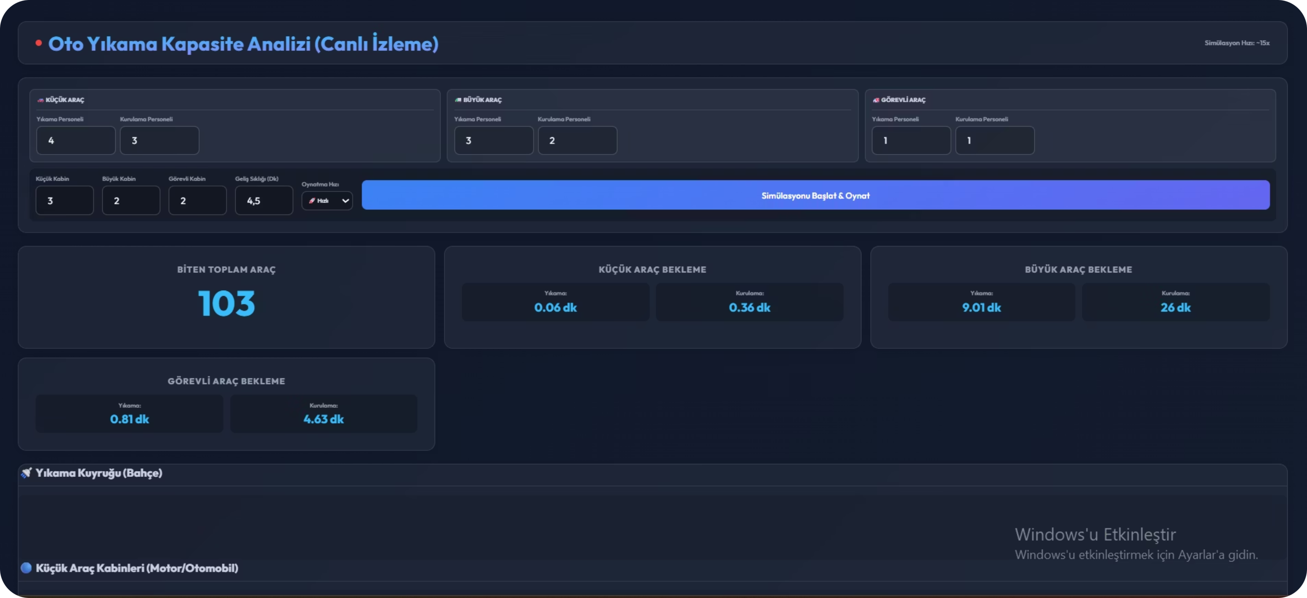
Canlı Takip Similasyonun Arayüzü

Slide 12
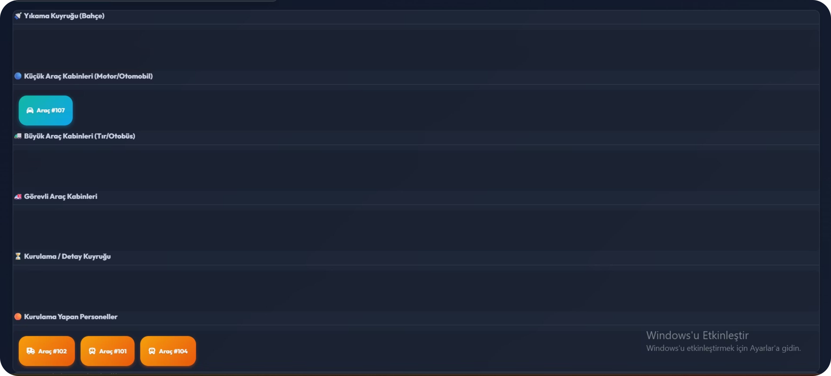
Canlı Takip Similasyonun Arayüzü

Slide 13
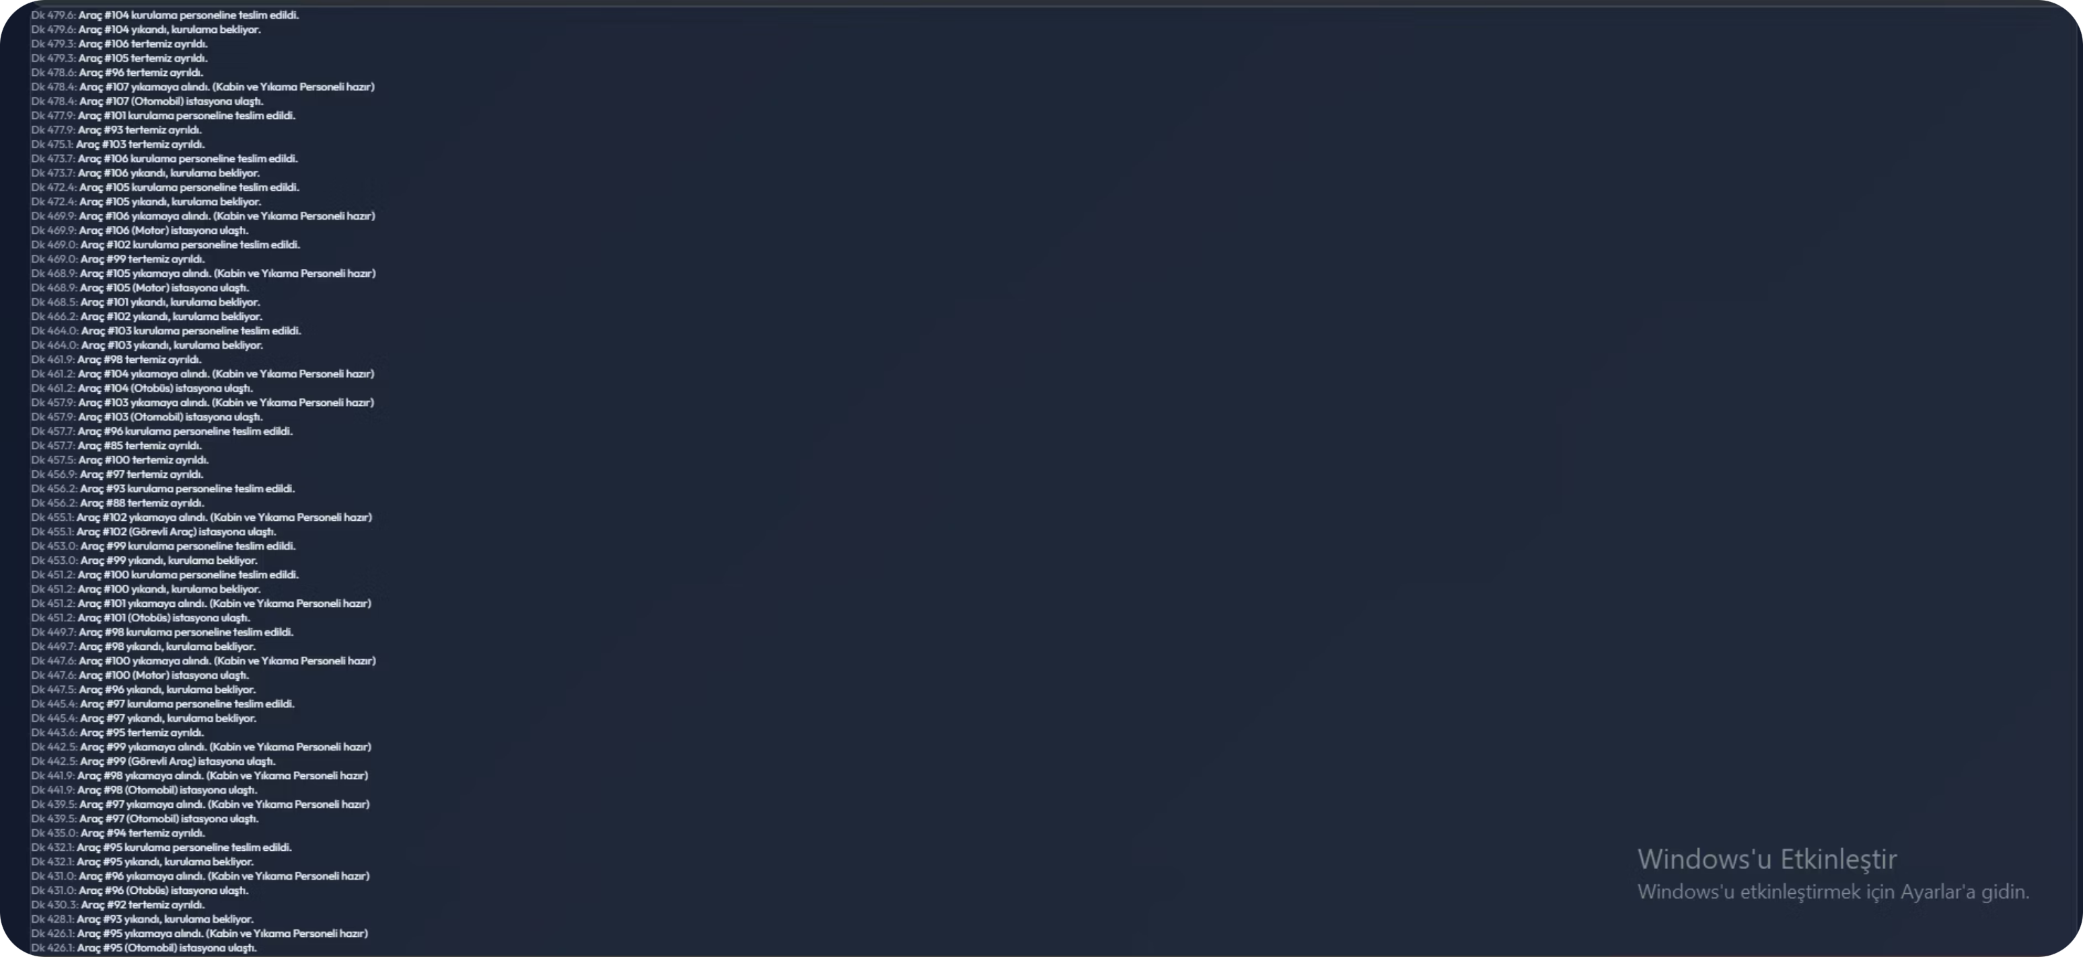
Canlı Takip Similasyonun Arayüzü

